Slide 1
CТАТИСТИЧНА ПЕРЕВІРКА ГІПОТЕЗ
Дисперсійний аналіз
Лекція 7

Slide 2

Цілі і задачі статистичної перевірки гіпотез
Математичний апарат статистичної перевірки гіпотез використовують для аналізу значущості отриманих вибіркових числових характеристик для генеральних сукупностей.
Наприклад, можна відповісти на питання про те, чи є значущим знайдене вибіркове середнє і для генеральної сукупності (іншим чином, чи можна стверджувати що ? ).

Slide 3

Cхема проведення статистичної перевірки гіпотез
Висувається «нульова гіпотеза» H₀.
Протилежною нульовій гіпотезі є гіпотеза H₁.
Для H₀ використовується порівняльний аналіз статистичного критерію К теор. із експериментальним значенням К експ.
Величину К теор. визначають із таблиць для заданого об’єму вибірки та рівня значущості α=1-γ, де γ - довірча ймовірність (γ=0,95; γ=0,99; γ=0,999).
К експ. обчислюють за певною формулою.
Якщо , тоді нульова гіпотеза Н₀ відкидається на користь альтернативної H₁ та робиться висновок про те, що результат, що спостерігається, значущий, з вірогідністю γ=0,95; γ=0,99; γ=0,999, або з помилкою в 5% , 1% , 0,1%. Вибір альтернативної гіпотези і критерію визначається конкретною задачею.

Slide 4
Види статистичних критеріїв
Параметричні (якщо розподіл підпорядковується нормальному закону):
t-критерій Стьюдента,
F-критерій Фішера-Снедекора,
Z- критерії (де Z – аргумент інтегральної функції Лапласа Ф(Z).
Не параметричні , наприклад, критерій знаків.

Slide 5
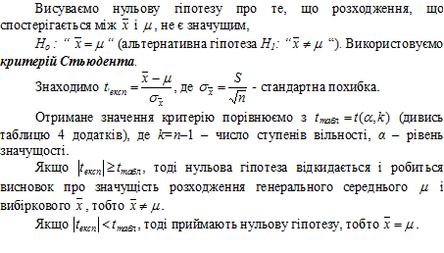
Порівняння вибіркової середньої з генеральною середньою нормальної сукупності а) Малі вибірки

Slide 6
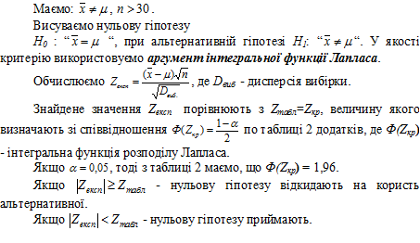
б) Великі вибірки

Slide 7
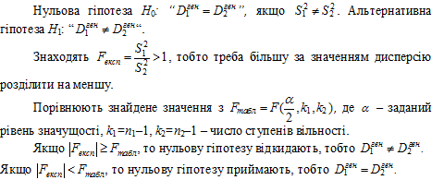
Перевірка гіпотези про рівність генеральних дисперсій двох сукупностей за критерієм Фішера-Снедекора

Slide 8
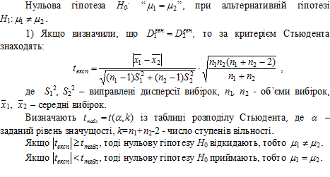
Порівняння генеральних середніх двох випадкових величин а) Нормально розподілені величини (малі вибірки)

Slide 9
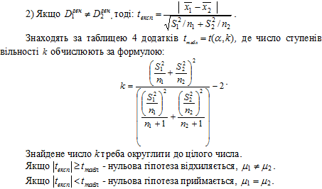

Slide 10
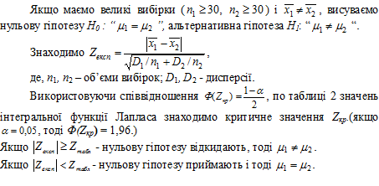
Порівняння генеральних середніх двох випадкових величин
Довільно розподілені величини (великі вибірки).

Slide 11
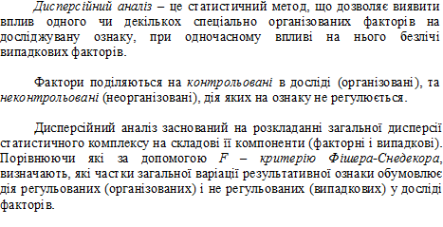
Однофакторний дисперсійний аналіз

Slide 12
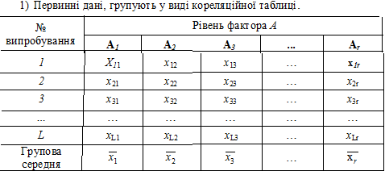
Схема проведення однофакторного дисперсійного аналізу

Slide 13
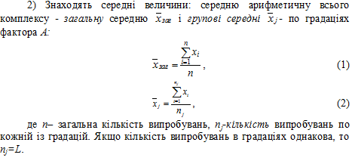
Схема проведення однофакторного дисперсійного аналізу

Slide 14
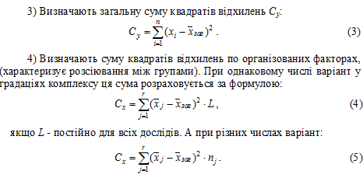
Схема проведення однофакторного дисперсійного аналізу

Slide 15
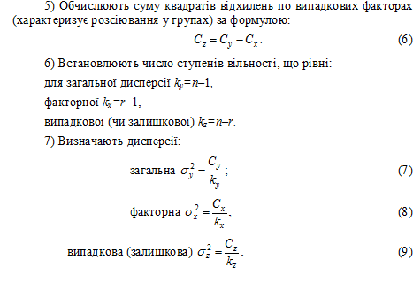
Схема проведення однофакторного дисперсійного аналізу

Slide 16
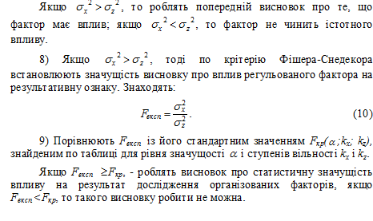
Схема проведення однофакторного дисперсійного аналізу

Slide 17

ДЯКУЮ ЗА УВАГУ!

